Slide 1



ГТО
Всероссийский физкультурно-спортивный комплекс

Slide 2

Колличество нормативов котовые необходимо выполнить для получения знака
Золотой знак – 6 нормативов
Серебряный знак – 5 нормативов
Бронзовый знак – 5 нормативов

Slide 3
Нормативы
Обязательные испытания :
бег на 30, 60 и 100 м;
бег на 1000, 2000, 3000 м; или кросс по пересеченной местности, бег на лыжах;
подтягивание из виса на высокой или низкой перекладине, рывок гири 16 кг, сгибание и разгибание рук в упоре лежа на полу;
наклон вперед из положения стоя на гимнастической скамье.
Испытания по выбору :
челночный бег;
прыжок в длину с разбега (или прыжок в длину с места толчком двумя ногами);
метание спортивного снаряда весом 700 г;
плавание на 50 м;
подъем туловища из положения лежа на спине;
стрельба из пневматической винтовки или из «электронного оружия»;

Slide 4

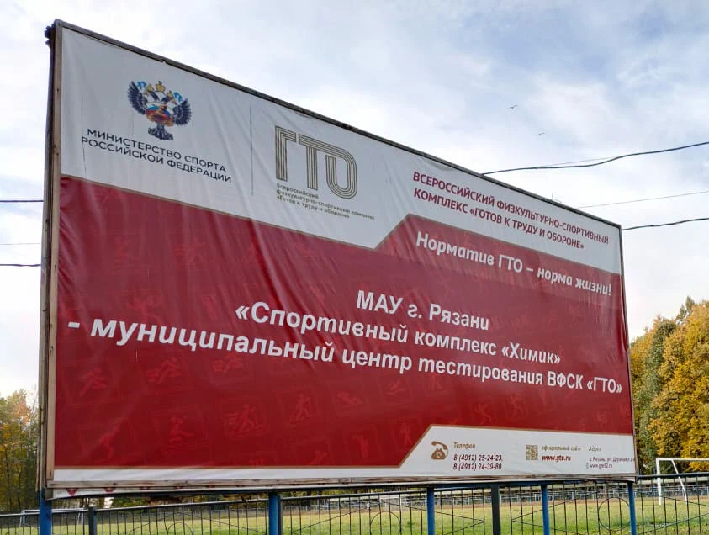
Как записаться на сдачу норм ГТО
Через Госуслуги
Как записать ребенка на ГТО через Госуслуги? Для этого потребуется подтвержденная учетная запись.
Нужно перейти к разделу «Запись на сдачу нормативов ГТО».
Там можно ввести данные за себя (для взрослого человека) или ребенка от шести лет.
При заполнении заявки укажите личные данные – Ф.И.О., дату рождения, СНИЛС, телефон (если у ребенка есть, если нет, можно свой), адрес электронной почты (то же самое).
Потом запись подтверждается в Личном кабинете. Вы получите уведомление, в котором указаны дата, время, место проведения и выбранные испытания.
В центре тестирования
Тут надо действовать через портал ГТО.
Зарегистрируйтесь и создайте Личный кабинет.
Далее вы можете найти на портале список центров тестирования, из них нужно выбрать тот, который наиболее удобен. Обратитесь в предпочтительный центр по телефону или нанесите личный визит – вас (или ребенка) запишут, а также проконсультируют по поводу подготовки, даты, времени, адреса сдачи нормативов, дадут другую нужную информацию.
Важно! Записать ребенка через центр тестирования может любой взрослый человек, например, тренер из спортивной секции или учитель физкультуры в школе. Поэтому если вы хотите записаться через школу, нужно обращаться к профильному педагогу.

Slide 5
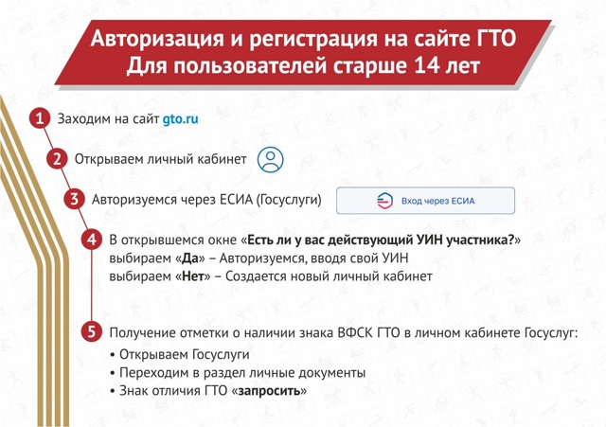
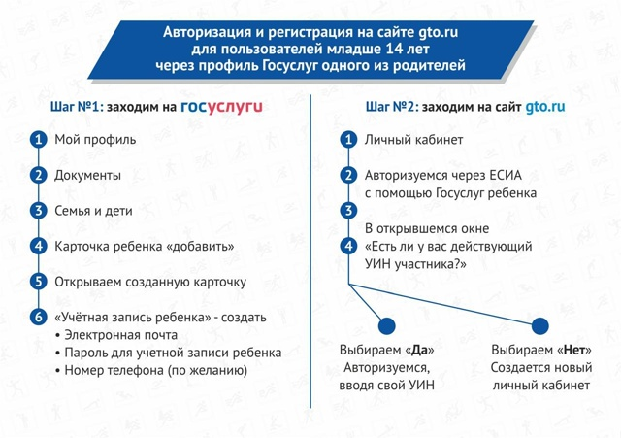
Для участия в сдаче норм ГТО нуодходимо пройти регистрацию на сайте https://www.gto.ru/ для получения УИН и именть медицинский допуск

